Slide 1
Badanie potrzeb informacyjnych - ćwiczenia

Slide 2
Jakie informacje są niezbędne do wykonania moich zadań?
Jakimi informacjami dysponuje i komu mogą być potrzebne?
Jakie informacje wzmacniają moje kompetencje?

Slide 3
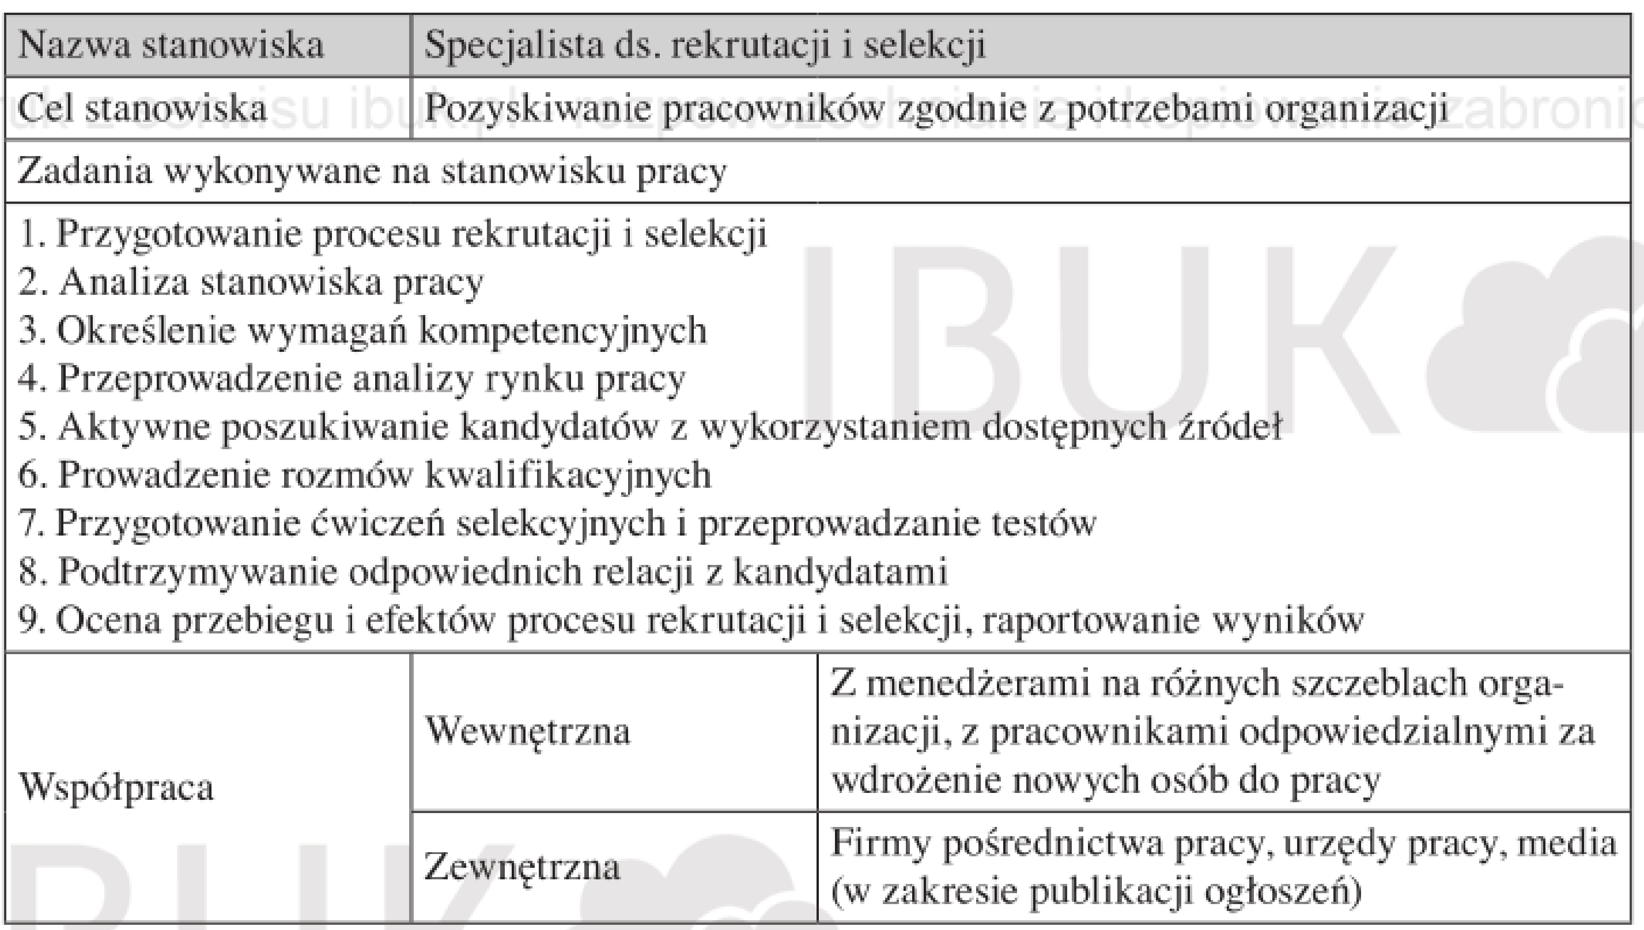

Slide 4
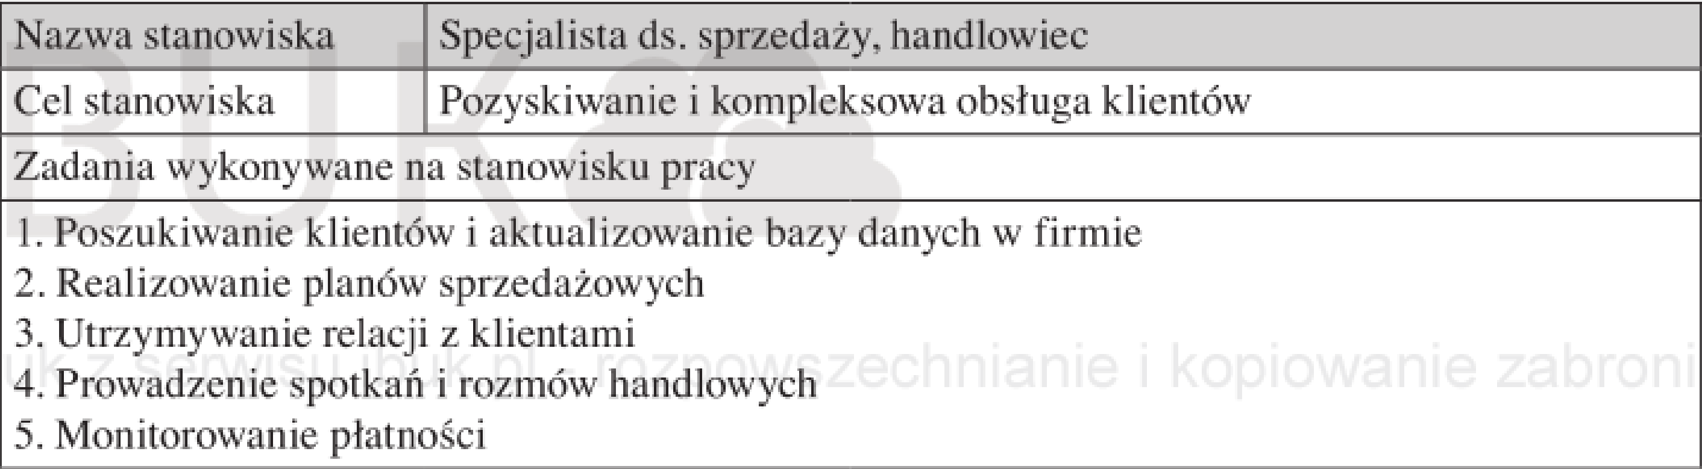
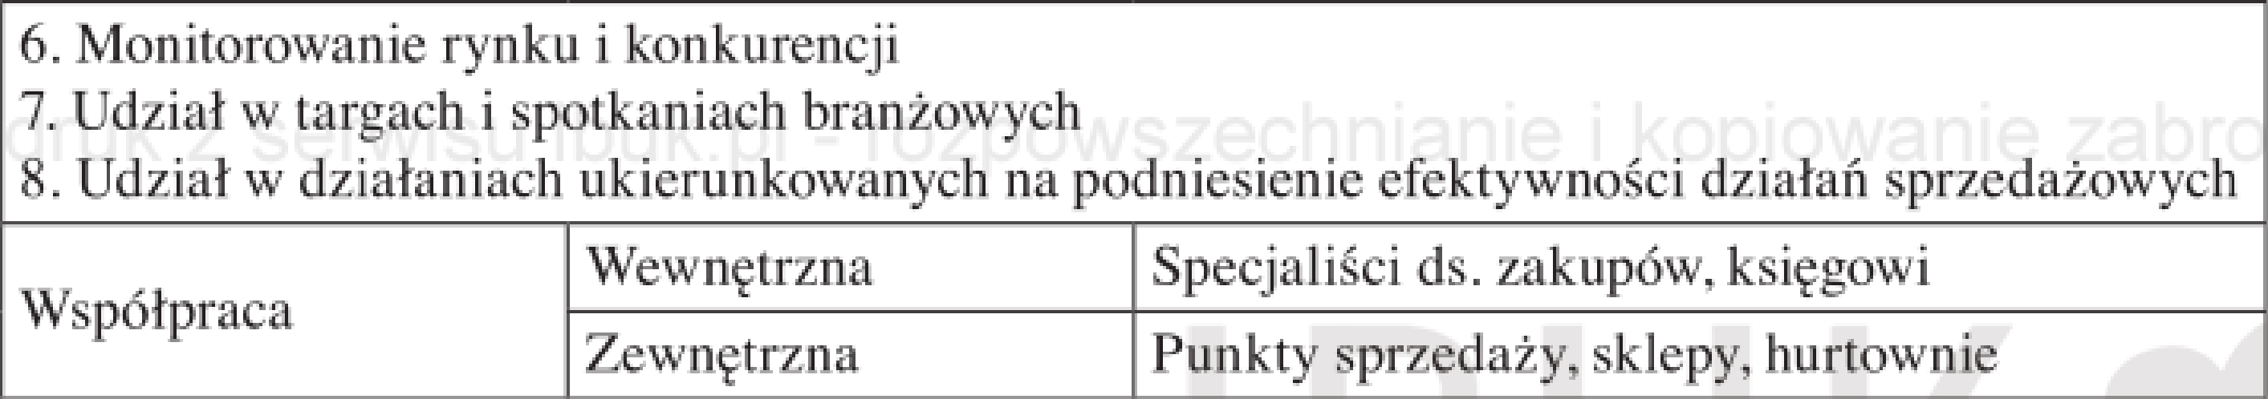

Slide 5
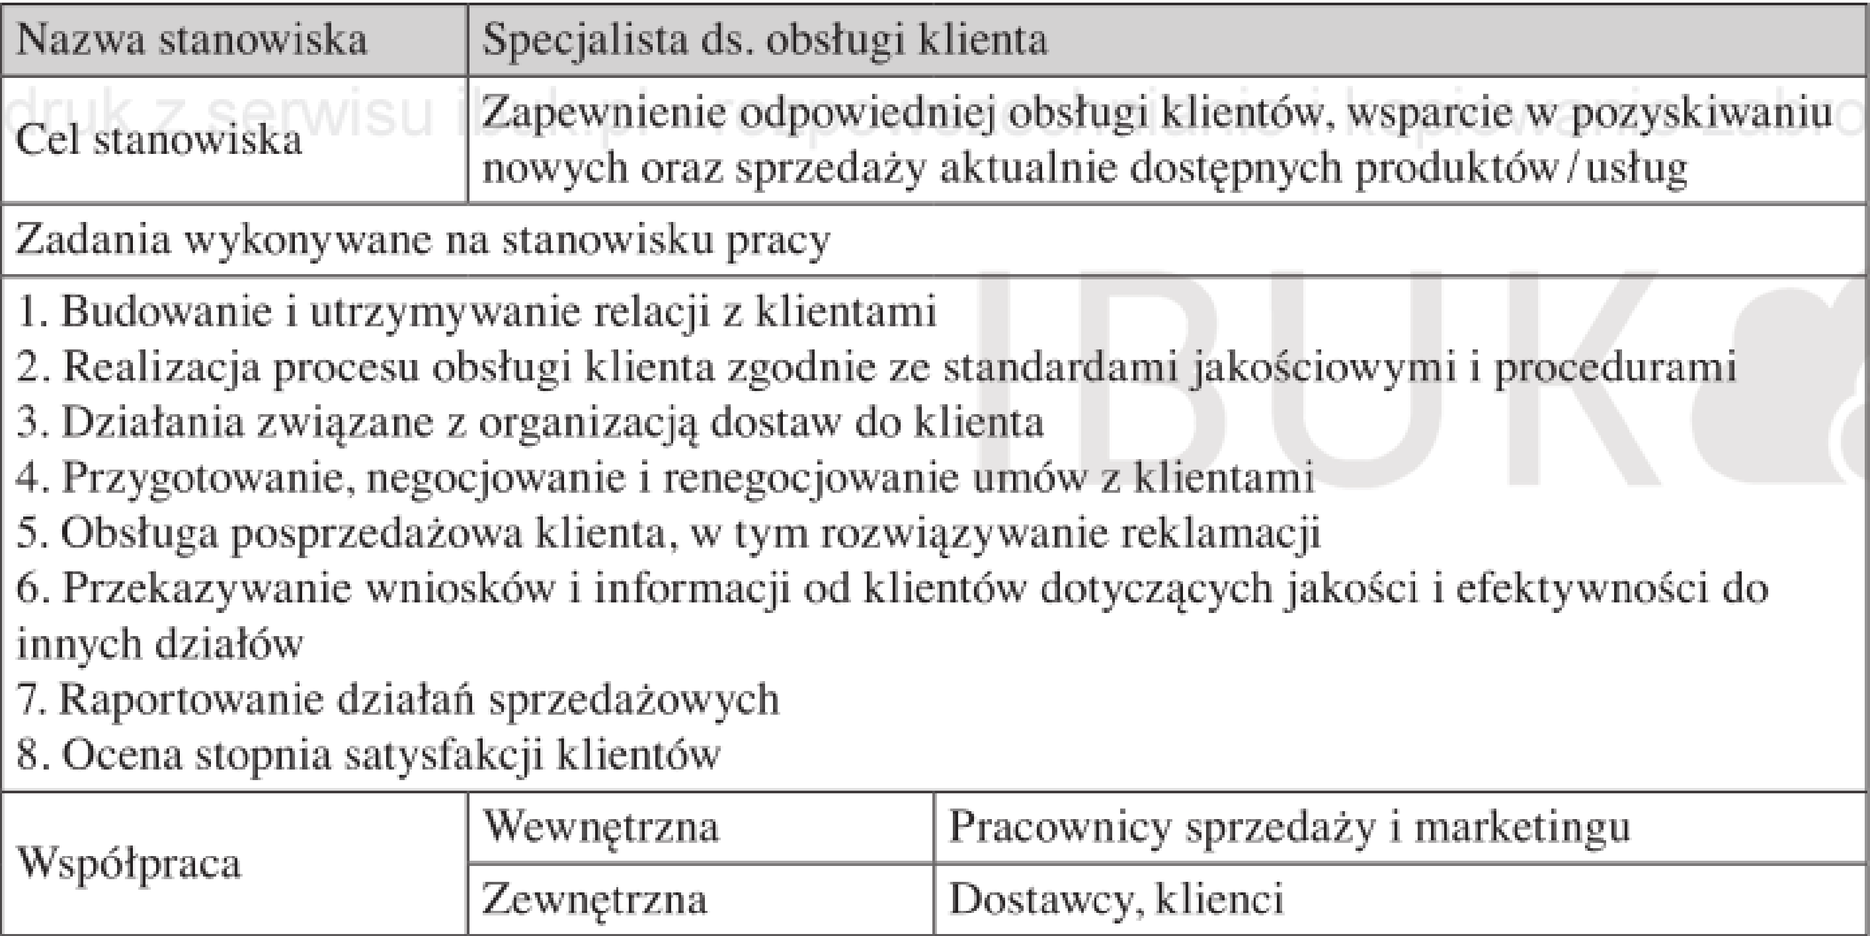

Slide 6
